Slide 1
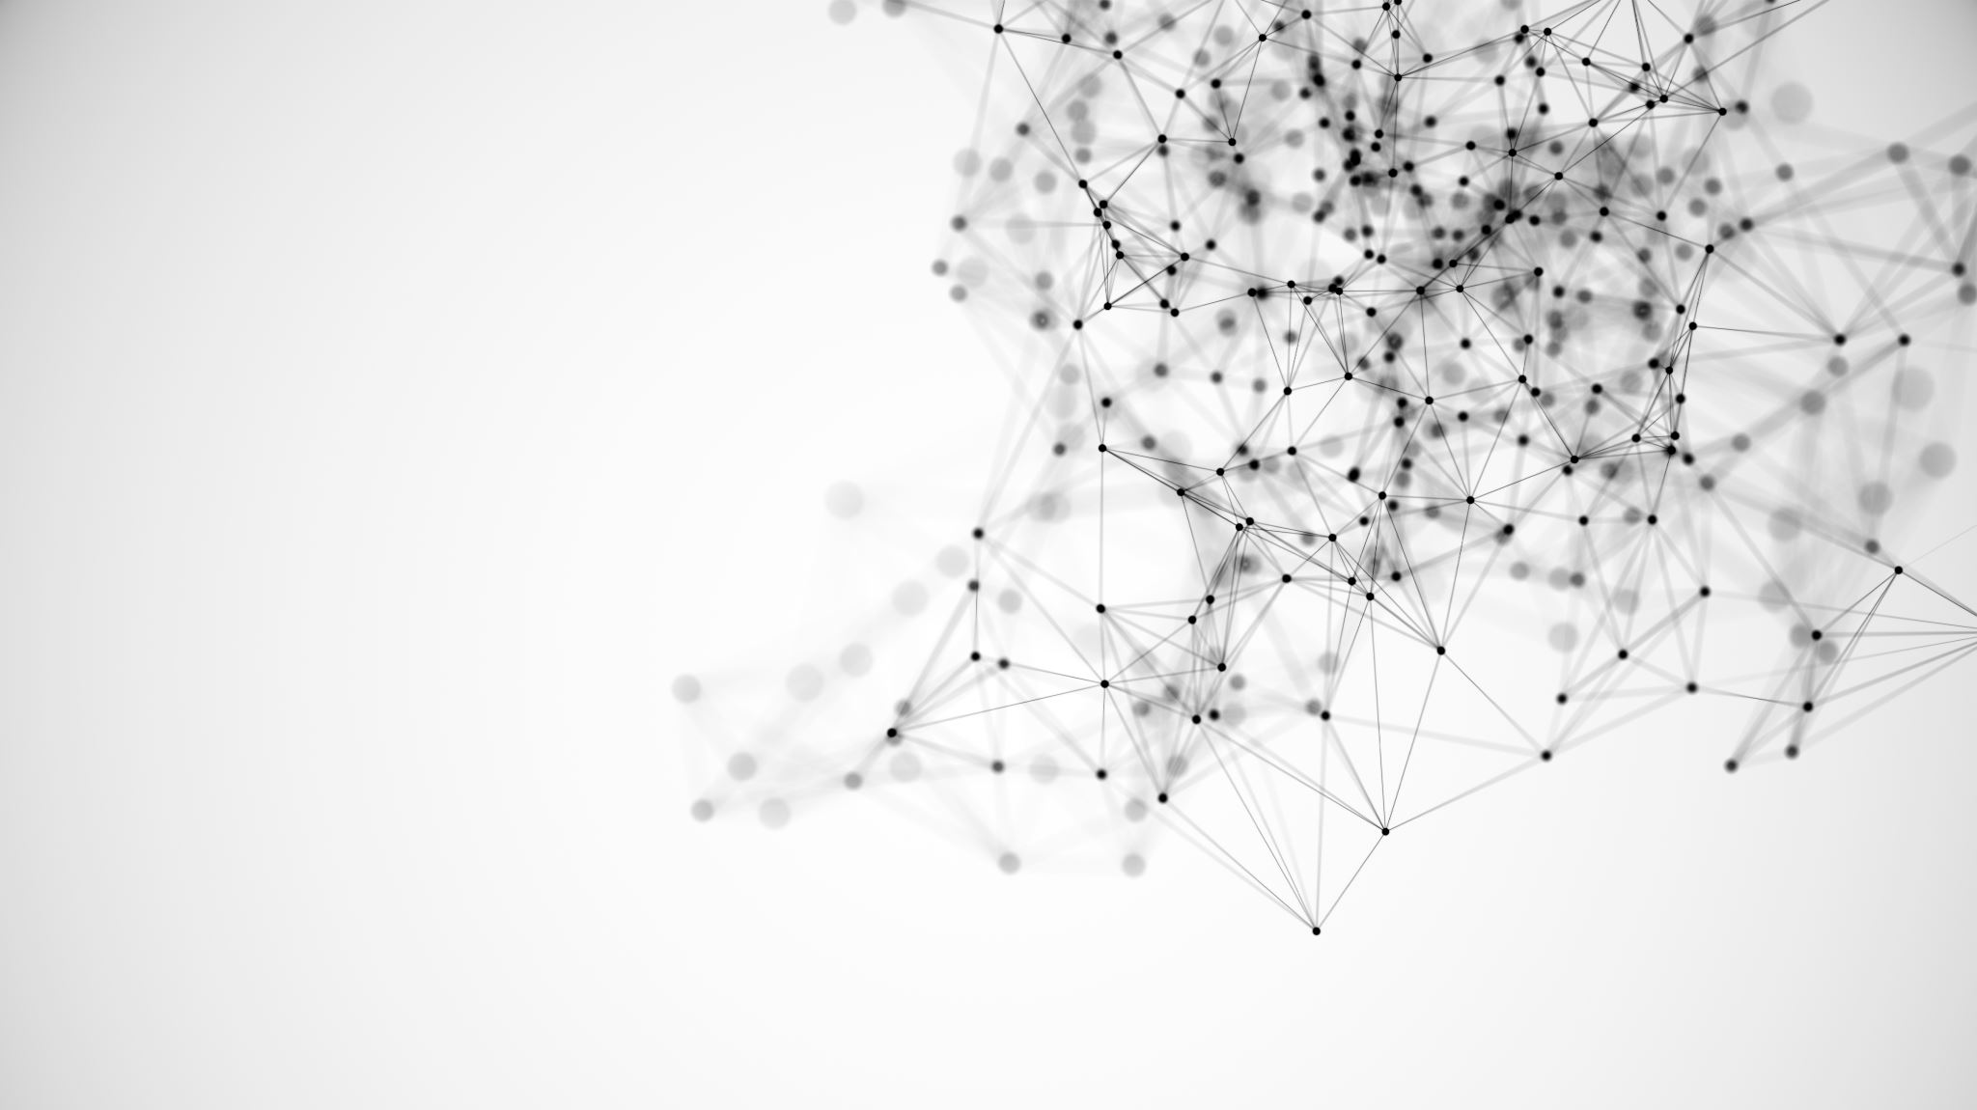
Синдром острой мошонки
Рябцева А.М.

Slide 2
Синдром острой мошонки
Заболевания
Инфекционные
Неинфекционные
-острые заболевания, сопровождающиеся отеком, гиперемией, болевым синдромом.
Перекрут яичка
Острые поражения гидратид
Травматические поражения органов мошонки
Эпидидимит
Орхит
Эпидидимоорхит

Slide 3
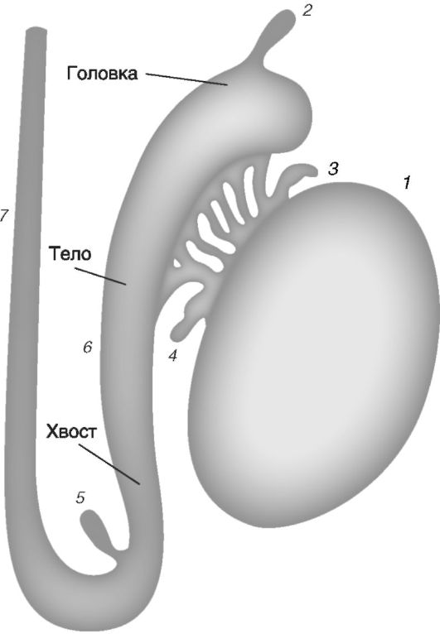
Триада симптомов
увеличение половины мошонки
её гиперемия;
•болезненность при пальпации.
Гидатиды яичка и придатка

Slide 4
Острая боль вызывается перекрутом сосудисто-нервного пучка, отвечающего за функционирование яичка или его привеска.
Кожа мошонки изначально краснеет, синюшный оттенок говорит в пользу ишемии с некротизацией тканей.
Болевые ощущения могут быть настолько сильными, что рефлекторно сопровождаются рвотой, холодным потом, падением артериального давления.
Боль может иррадиировать в паховую область, промежность.

Slide 5
ДИАГНОСТИКА ЗАБОЛЕВАНИЙ, ПРОЯВЛЯЮЩИХСЯ СИНДРОМОМ ОТЕЧНОЙ МОШОНКИ
Опрос пациента
• сбор жалоб
• оценка сведений анамнеза заболевания
Физикальные методы обследования
• пальпация
• перкуссия
Инструментальные методы обследования
• ультразвуковое исследование
• диафаноскопия

Slide 6
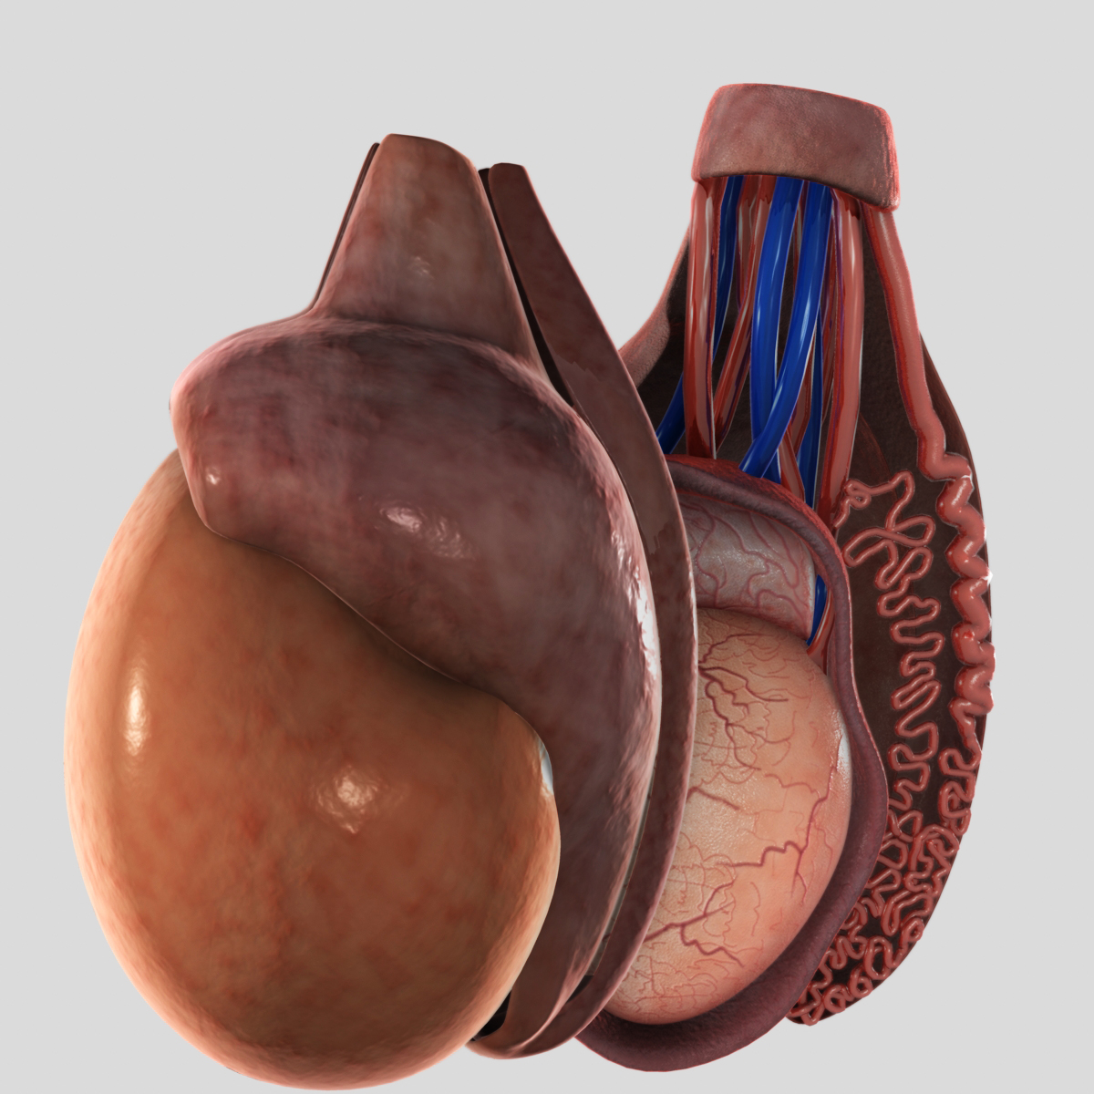
Эпидидимит
Воспаление придатка яичка, вследствие проникновения инфекции в придаток гематогенным путём как осложнение.

Slide 7
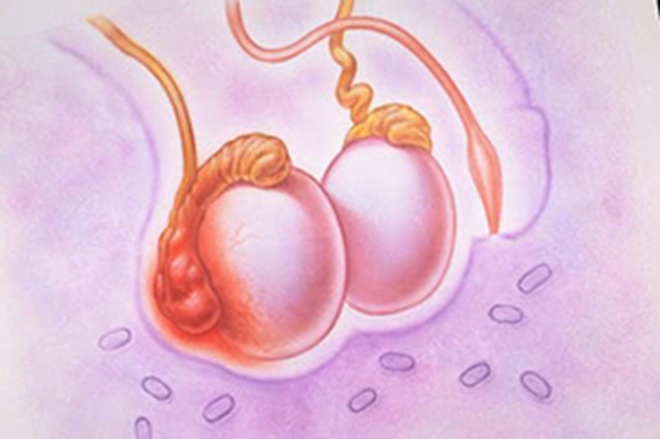
Клиника

Slide 8
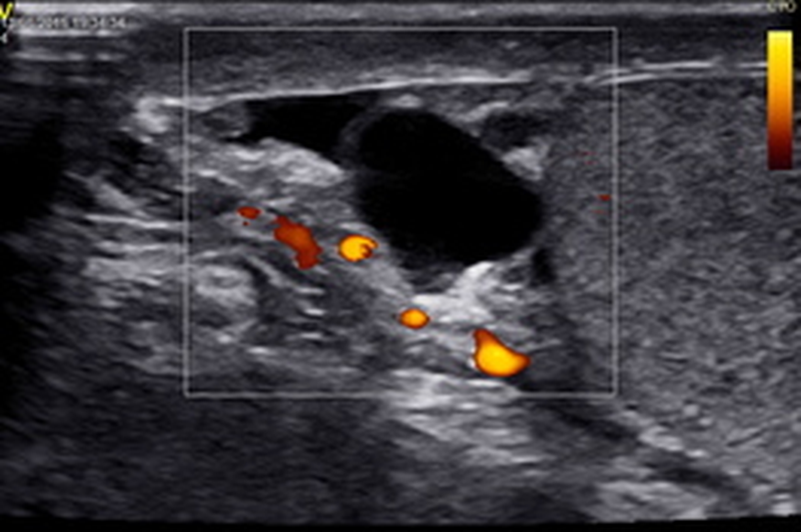
Диагностика
Пальпация: увеличение размера и болезненность придатка
УЗИ

Slide 9
Лечение
Консервативное
Оперативное
Постельный режим
Диета
Холод
АБ широкого спектра
Тепло
Абсцесс
Эпидидимэктомия

Slide 10
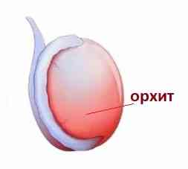
Орхит
Воспаление яичка, осложнение инф заболеваний и травмы яичка

Slide 11
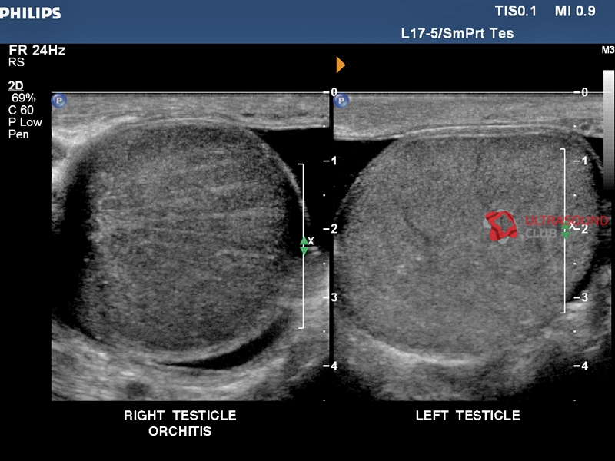
Клиника
Внезапные боли
Температура
Увеличение яичка
Интоксикация

Slide 12
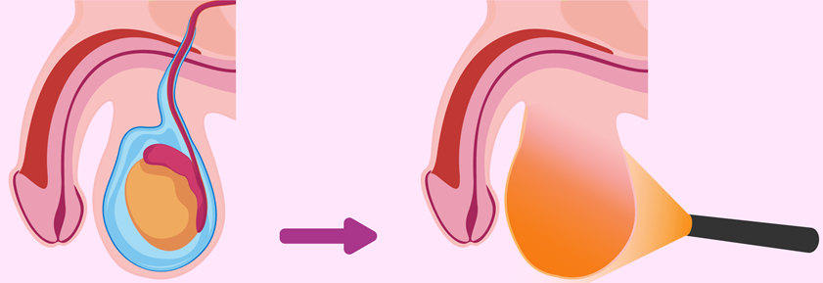
Диагностика
Осмотр: кожа напряжена , отёка нет. Придаток в норме.
Эхография
Лечение
Консервативное
Оперативное
Постельный режим
Диета
АБ широкого спектра
Тепло
Абсцесс - вскрытие
Орхиэктомия

Slide 13
Дифференциальная диагностика
Ущемленная паховая грыжа
Аналогичные клинические проявления могут возникать на фоне:
Нефротического синдрома,
Асцита,
Сердечной недостаточности,
Реактивной водянки при раке яичка,
Лимфедемы

